Slide 1
Análisis de Discursos del Ex-Presidente Juan Manuel Santos
Juan Felipe Ladino Mateus
MCPP
2018

Slide 2
Descripción y presentación

Slide 3

La presidencia hace públicos los discursos dados por el ahora ex – presidente Juan Manuel Santos en la página de internet
Están disponibles los discurso para los dos periodos presidenciales
3613 Discursos – 339 fueron dados en el exterior

Slide 4

Se espera que a través de los discursos se pueda reflejar la importancia de ciertos temas de política pública – (paz, equidad, educación, pobreza, terrorismo, seguridad)
Las intervenciones del presidente reflejan estos temas? Concuerdan con eventos coyunturales?
Que más nos dicen las estadísticas sobre las intervenciones?

Slide 5

Todos los datos fueron procesados y analizados en Python
Los mapas fueron creados en ArcGis a partir de la información procesada en Python
Se generaron los nodos y aristas en Python, luego fueron exportados a Gephi para generar datos de centralidad, luego volvieron a Python para análisis

Slide 6
Análisis de Tiempo

Slide 7
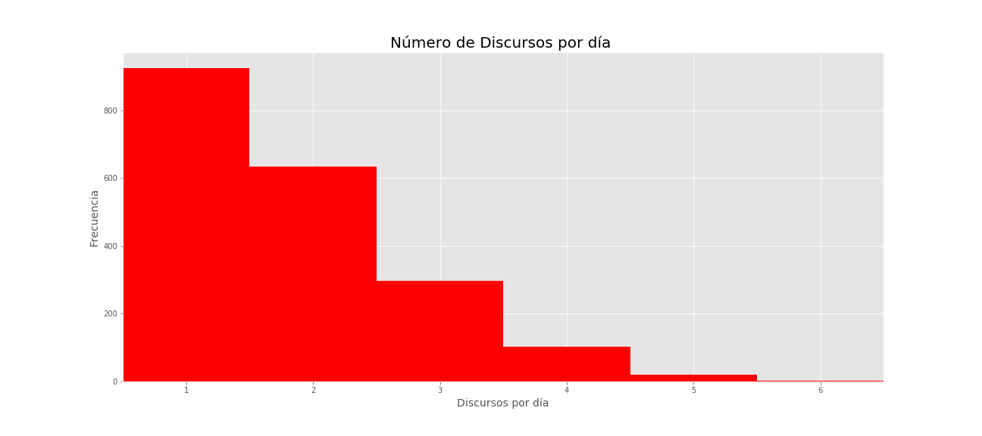

Slide 8
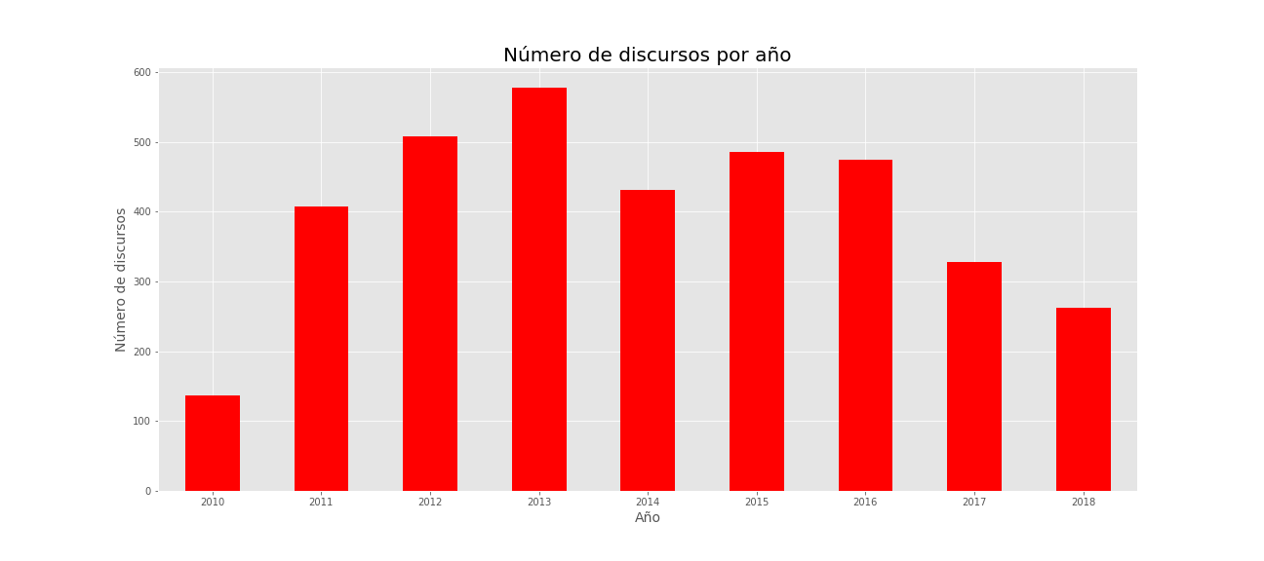

Slide 9
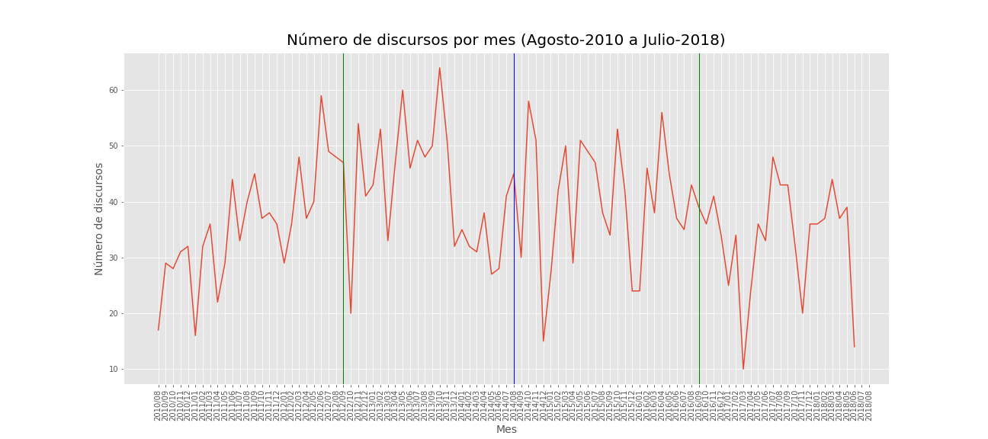
Justo después del anuncio del proceso de paz disminuyen las intervenciones
Hay un aumento en las intervenciones en el periodo pre - elecciones

Slide 10
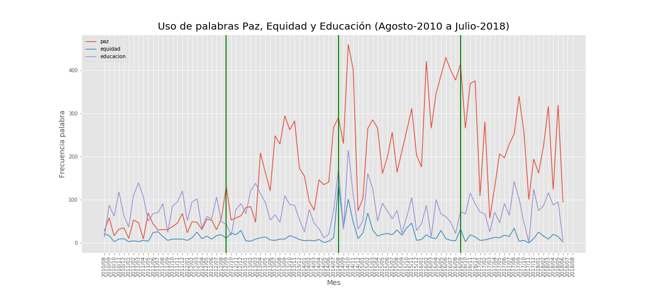
Aumentos en el uso de la palabra paz: Después del anuncio del proceso de paz con las FARC, durante pre y post campaña electoral 2014 (Santos es reelegido)

Slide 11
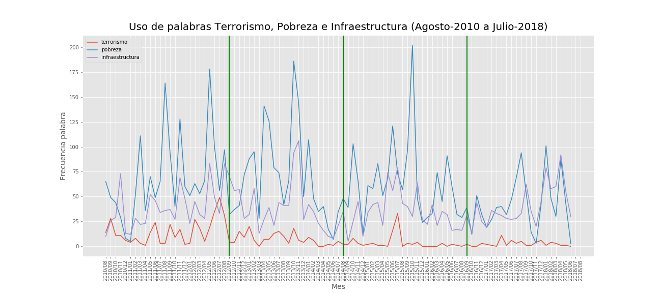

Slide 12
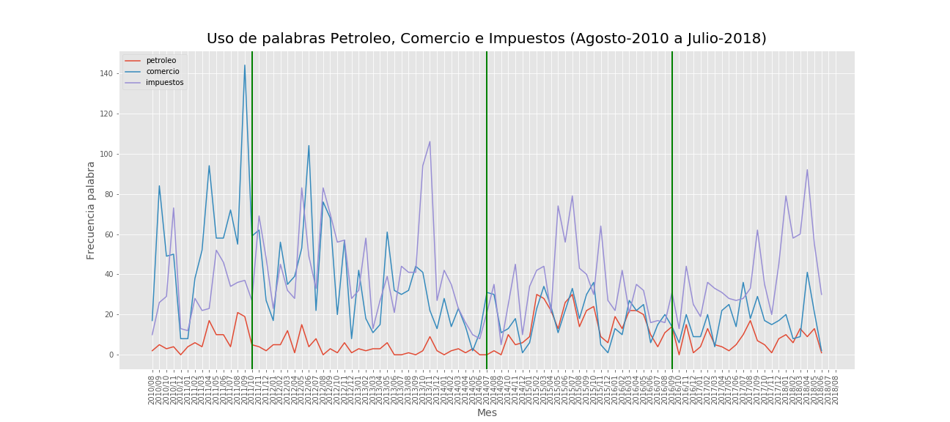
Aumenta el uso de la palabra petróleo después de la caída en los precios del producto en 2014
Se deja de usar la palabra comercio tras la aprobación del TLC con Estados Unidos

Slide 13
Análisis Geográfico

Slide 14
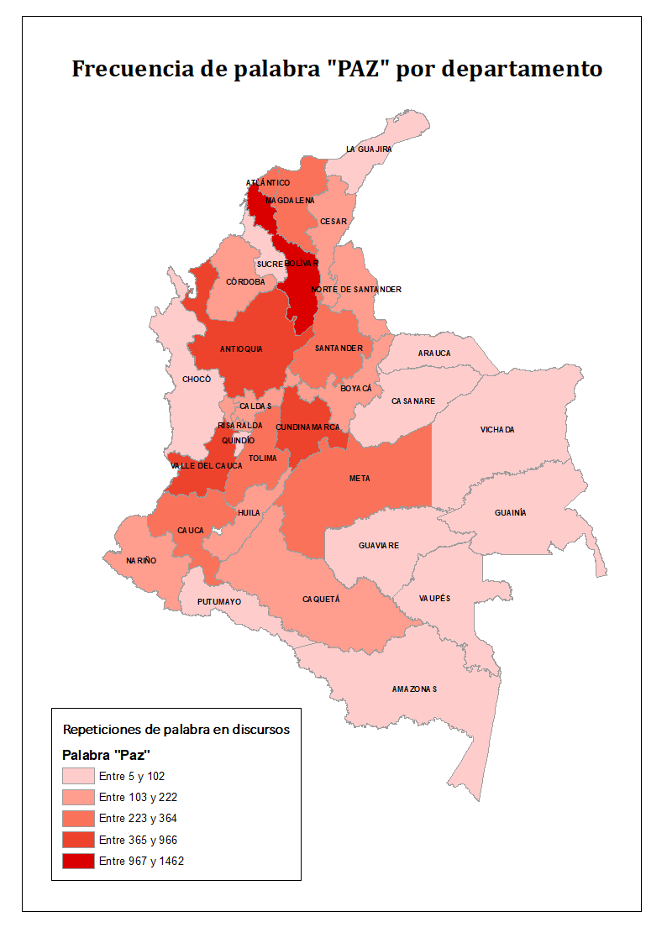
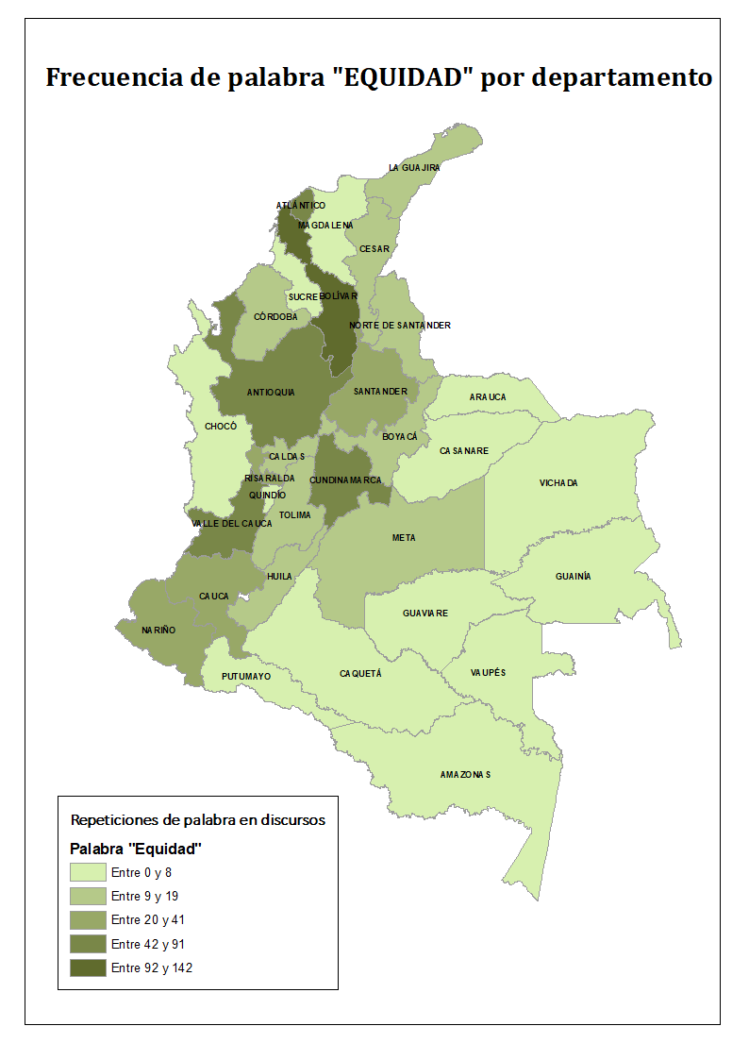

Slide 15
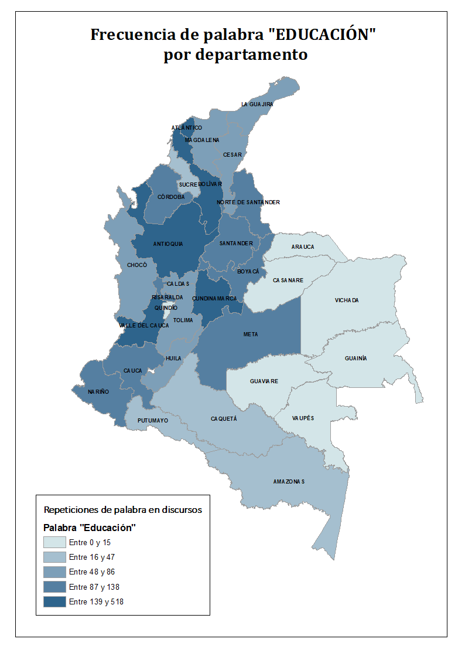
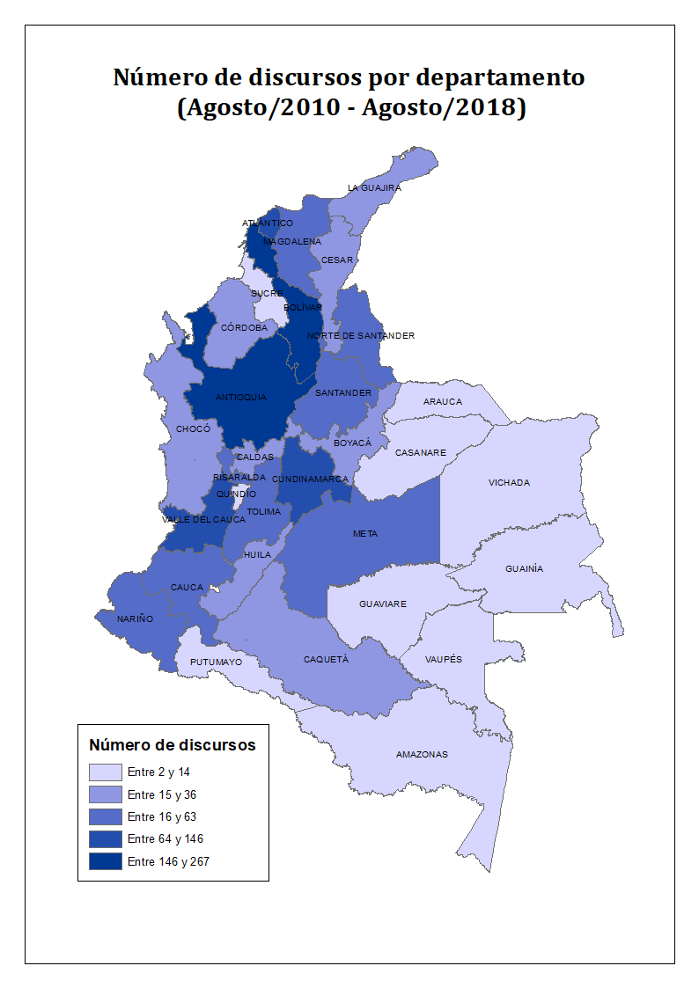

Slide 16
Análisis de Redes

Slide 17
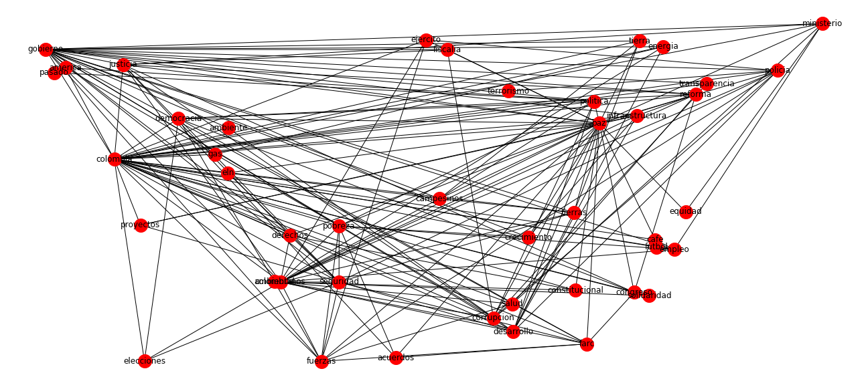

Slide 18
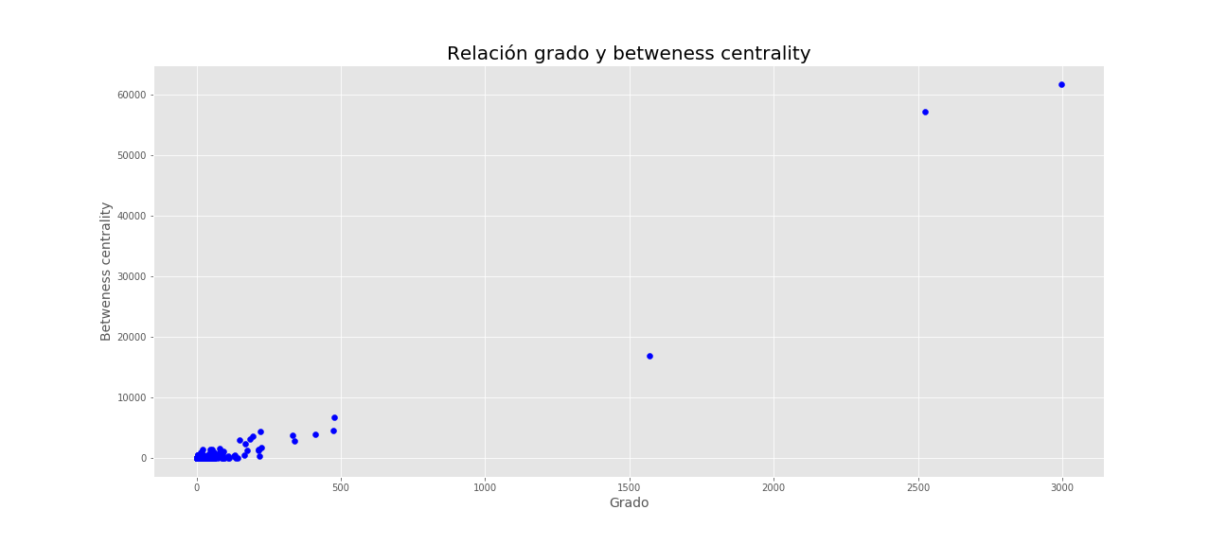
Para el caso de la red de palabras principales, existe una relación positiva entre grado y betweeness

Slide 19
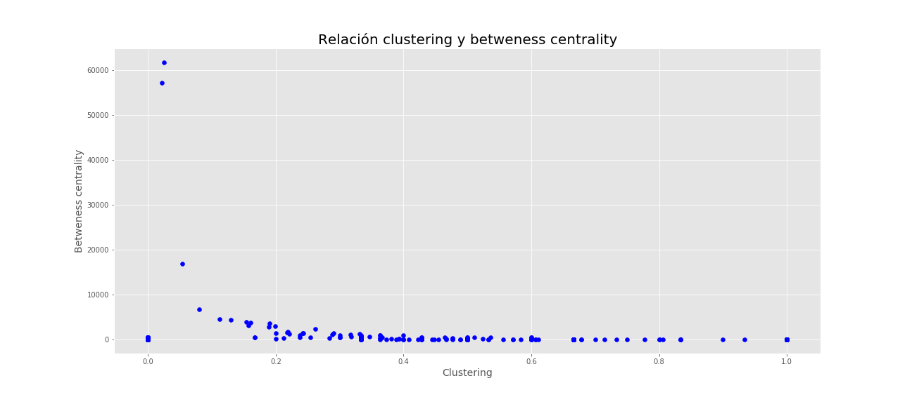
Se sugiere que a pesar de que ciertas palabras son más importantes para llegar a otras, los vecinos de estas no necesariamente están conectados entre sí.

Slide 20
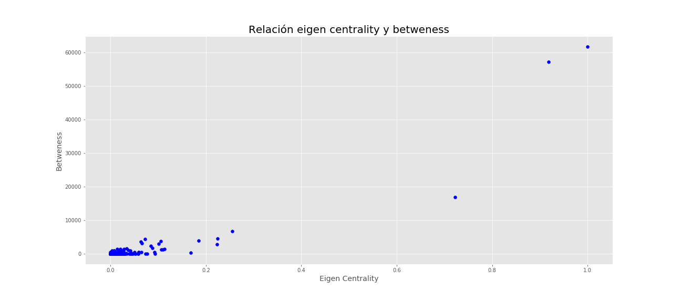
Existen ciertas palabras que tienen mayor medida de influencia que el grupo en general

Slide 21
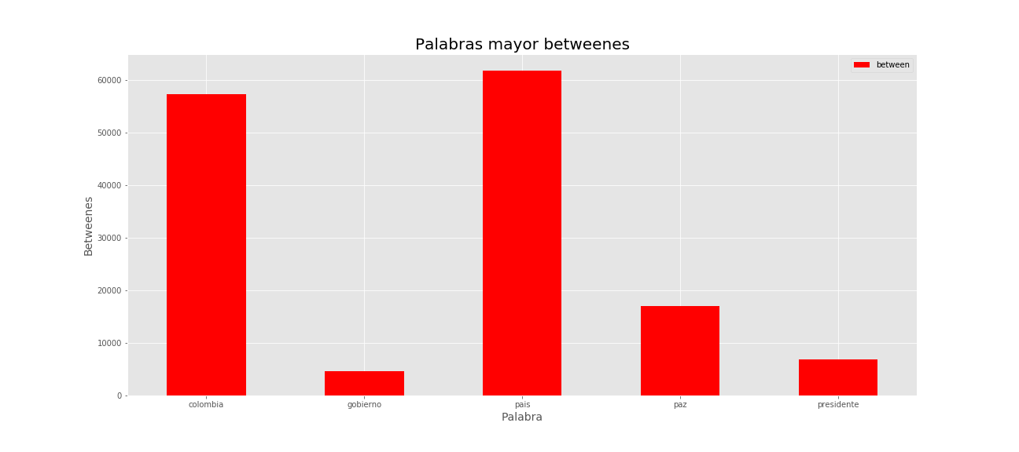
Bajo el criterio de betweenes centrality las palabras más importantes son Colombia, gobierno, país, paz y presidente

Slide 22
Conclusiones y Trabajo a Futuro

Slide 23
El uso de las palabras está relacionado con ciertos eventos coyunturales y demuestran la importancia de un tema en un momento específico
A nivel geográfico los discursos se concentraron en las mismas zonas, sin embargo podría analizarse como proporción de palabras sobre los discursos de cada zona.
Las palabras de política pública como paz, educación, equidad o pobreza no son las más importantes en la discursiva del presidente.
Sin embargo ciertas palabras son outliers, para futuros trabajos deberían eliminarse y analizar nuevamente la distribución para diferentes características de redes.

